Slide 1

SCJP SUN CERTIFIED
PROGRAMMER FOR
JAVA 6

Slide 2
SCJP 6.0 SEMANA SIETE
GENERICOS Y COLECCIONES

Slide 3
COLLECTIONS

Slide 4
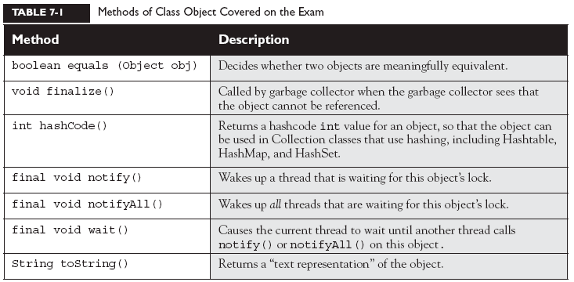
SOBRE-ESCRIBIENDO LOS MÉTODOS HASHCODE() Y EQUALS()
toString(): Este metodo se sobre-escribe cuando se necesita saber información de los objetos de alguna clase
  Cuando se pasa una referencia a System.out.println() lo que se ejecuta por dentro es el metodo toString() del objeto

Slide 5
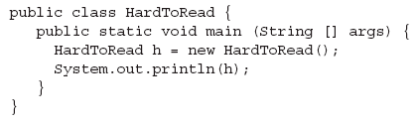

EJEMPLO
Tenemos:
La salida seria algo asi:

Slide 6
¿QUE PASO?
El resultado anterior es lo que se obtiene cuando no se sobrecarga el metodo toString() de la clase Object
Lo que obtuvimos fue el nombre de la clase seguida por el simbolo “@” seguido de una representacion hexadecimal de el “hashCode” del objeto.
Al ver este tipos de resultados, nos motiva a sobreescribir el metodo toString() en nuestras clases de la siguiente forma:

Slide 7
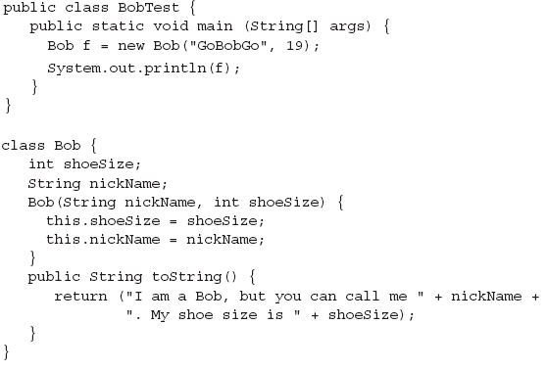
METODO TOSTRING()

Slide 8
METODO TOSTRING()
Sobreescribir el metodo toString() se le suele llamar comunmente: el metodo de: “derrame sus entrañas”. Ya que lo que se hace es “hechar para fuera (escupir)” el estado del objeto (los valores actuales de las importantes variables de instancia)

Slide 9
SOBRE-ESCRIBIENDO EQUALS()
El método equals() sirve para saber si los objetos a los que apuntan, sus referencias son equivalentes
  El operador == es para saber si las referencias apuntan al mismo objeto
  El objeto String, y las clases Wrapper tienen sobre-escrito este objeto
Si no se sobre-escribe este método es como si se usara el operador ==.

Slide 10
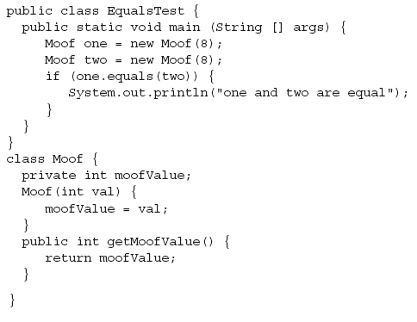
SOBRE-ESCRIBIENDO EQUALS()
¿Cual sera la salida?

Slide 11
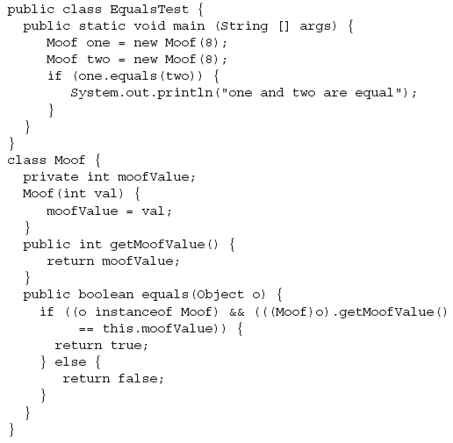
SOBRE-ESCRIBIENDO EQUALS()

Slide 12
¿QUE HICIMOS?
Sobreescribimos el metodo equals() y decidimos que dos objetos seran iguales si el valor de moofValue es identico

Slide 13
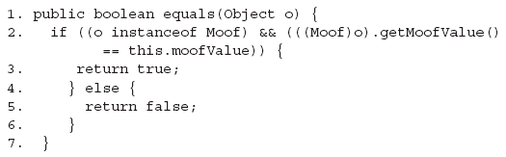
SOBRE-ESCRIBIENDO EQUALS()
En la linea 1 observamos todas las reglas de la sobreescritura
  En la linea 2 es donde esta toda la accion, logicamente tenemos dos cosas:
    Primero, debemos estar seguros que el objeto que estamos recibiendo es del tipo correcto, esto se hace a través del operador instanceof
    Segundo, comparamos los atributos que nos importan, en este caso es moofValue
  Recuerda, sin el cast el programa no compilara
  RECUERDA: siempre utilizar el operador instanceof y el operador de corto circuito &&, igual que en el ejemplo

Slide 14
PARA EL EXAMEN
Los métodos equals(), hashCode() y toString() son públicos (public)
Ejemplos invalidos de equals():
  class Foo { boolean equals(Object o) { } }
  class Boo { public boolean equals(Boo b) { } }

Slide 15
EL CONTRATO QUE FIRMO EQUALS()
Es reflexivo. Para cualquier referencia a un objeto X, X.equals(X) siempre debe regresar verdadero
Es simétrico. Para cualquier referencia X y Y, X.equals(Y) si y solo si Y.equals(X)
Es transitivo. Para cualquier referencia X,Y y Z, si X.equals(Y) es verdadero y Y.equals(Z) es verdadero entonces X.equals(Z) debe ser verdadero
Es consistente. Múltiples invocaciones de X.equals(Y) siempre deben regresar o verdadero o falso.
Para cualquier referencia X, X.equals(null) debera regresar false

Slide 16
SOBRE-ESCRIBIENDO HASHCODE()
Los hascodes son usados para aumentar el rendimiento de largas colecciones de datos.
El valor hashcode de un objeto es usado por algunas clases de colecciones.
  Cuando se hace algo como esto:
  “a”.equals(“b”);
  Lo que se hace internamente es:
  a.hashCode()==b.hashCode()

Slide 17
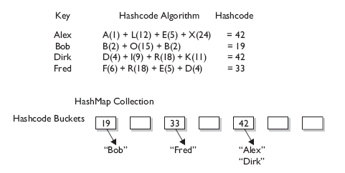
ENTENDIENDO LOS HASHCODES()
Imagina que se necesita almacenar nombres, y que deben estas disponibles lo mas rápido posible

Slide 18
IMPLEMENTANDO HASHCODE()
Este método es heredado desde la clase Object
Lo que interesa de este método es generar un hashcode lo mas particular posible para cada instancia generada.
Este metodo usualmente se sobre-escribe, cuando los objetos van a ser utilizados por alguna “Collection”

Slide 19
HASHCODE()
Una implementación de este método que siempre regrese el mismo valor, es legal, pero es terriblemente ineficiente
Ejemplo:
Dos objetos con x=8 tendran el mismo hashcode, pero que pasa si un objeto tiene x=8 y otro x=-920??
El metodo hashCode() seria horriblemente ineficiente,

Slide 20
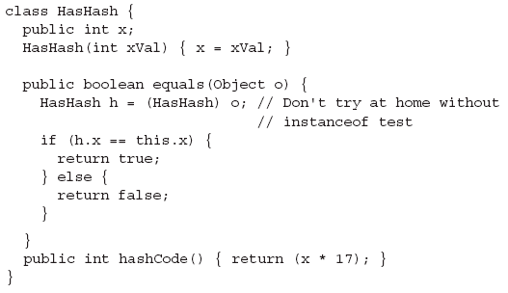
HASHCODE()

Slide 21
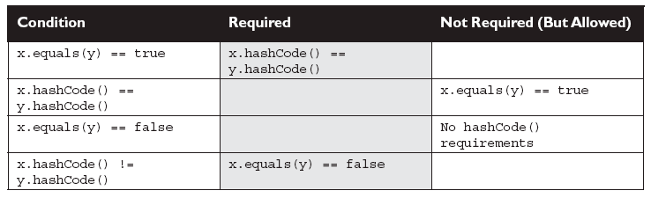
EL CONTRATO DE HASHCODE()
No importa las veces que se ejecute el metodo hashCode() de un objeto, siempre debe regresar el mismo entero, siempre y cuando su estado no haya cambiado
Si 2 objetos son equivalentes de acuerdo al metodo equals(), sus hashCode() deben ser iguales
No se requiere que dos objetos de la misma clase que tengan diferentes estados, tengan un hashCode() diferente

Slide 22
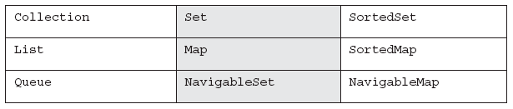
COLLECTIONS
Que se puede hacer con una Colección
  Agregar objetos
  Remover objetos
  Buscar un objeto o un grupo de objetos
  Obtener un objeto de la colección
  Iterar la colección
Interfaces clave en el Framework de colecciones

Slide 23
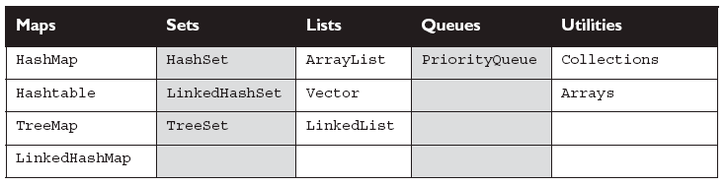
IMPLEMENTACIONES PARA EL EXAMEN
No todas las colecciones del Framework Collections implementan la interface Collection
Es decir, no todas las colecciones pasan el test IS-A
Especialmente ninguna de las clases e interfaces Map heredan de Collection

Slide 24
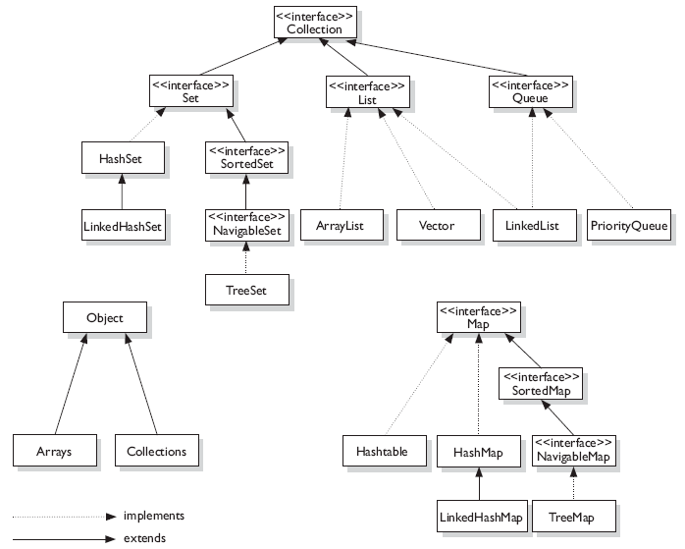

Slide 25
COLLECTIONS
collection representa la estructura de datos en que los objetos son almacenados e iterados
Collections es una clase que vive en java.util, con algunos metodos estaticos para usar con colecciones
Collection es una interface que declara métodos comunes entre las colecciones de las cuales Set, List y Queue heredan (heredan, no implementan, no hay implementaciones directas de de Collection)

Slide 26
RECUERDA….
Hay que saber diferencias y tener cuidado con Collections y Collection
Collections es una clase con metodos estaticos
Collection es una interface con declaraciones de metodos comunes como:
  add()
  remove()
  contains()
  size()
  iterator()

Slide 27
TIPOS DE COLLECCIONES (COLLECTIONS)
Lists: Es una lista de objetos (clases que implementan List)
Sets: Es una lista de objetos únicos (clases que implementan Set)
Maps. Es una lista con un ID único (clases que implementan Map)
Queues. Son objetos puestos en algún orden para ser accesados

Slide 28
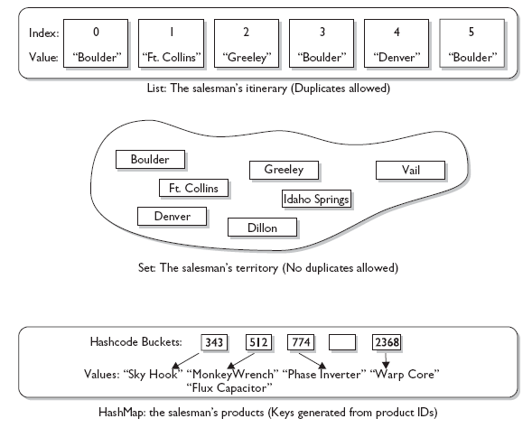
TIPOS DE COLLECCIONES (COLLECTIONS)

